Slide 1
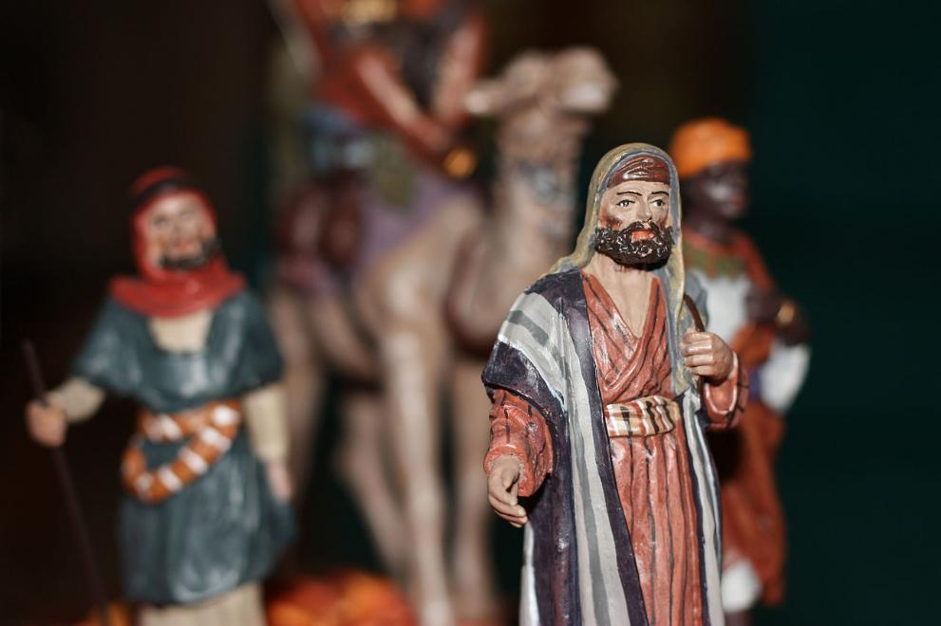
La Provence N°2 et Fin
Santons religieux représentant les trois Rois mages
Cliquez Gauche pps En
Manuel merci

Slide 2
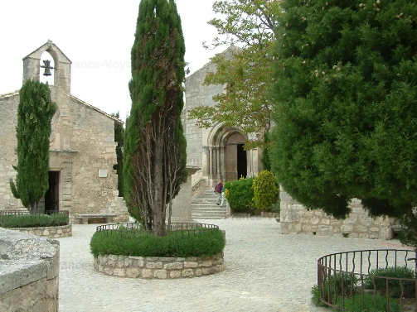
Comme pour tout territoire disposant d'institutions politiques, les délimitations géographiques de la Provence ont évolué avec le temps. Elle est délimitée au sud par la mer Méditerranée, à l'ouest par le Rhône[5], au nord par la Drôme provençale, Grignan, le Tricastin, Saint-Paul-Trois-Châteaux et Nyons et à l'est par les frontières alpines[6] de la région Provence-Alpes-Côte d'Azur. Les évolutions géographiques de la Provence ont pour effet de la réduire essentiellement aux actuels départements des Bouches-du-Rhône, du Var, des Alpes-de-Haute-Provence et à quelques communes des Alpes-Maritimes, du Vaucluse et des Hautes-Alpes[7]
Chapelle des Pénitents Blancs, église Saint-Vincent et place ponctuée de cyprès

Slide 3
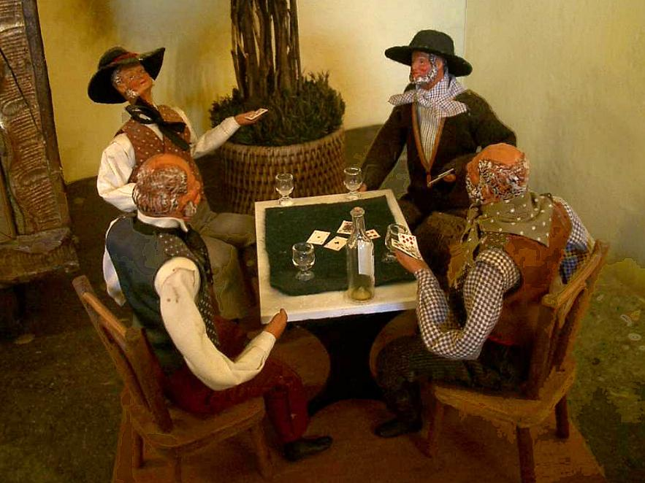
La partie de cartes de Marcel Pagnol

Slide 4
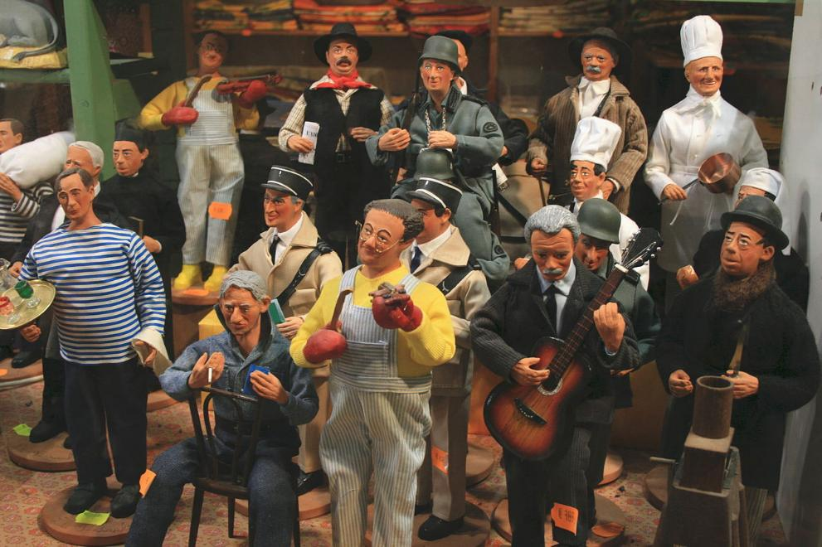
Célébrités du cinéma

Slide 5
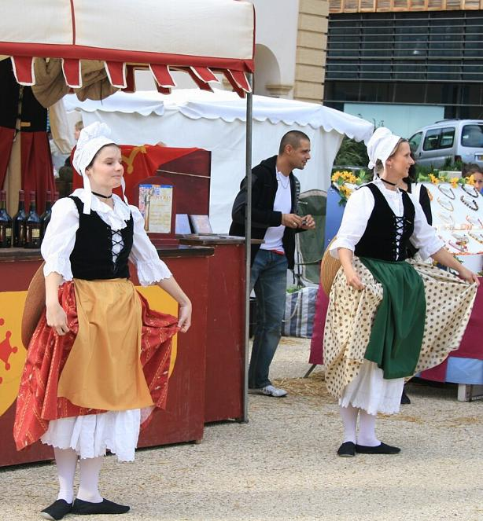
Deux comtadines en costume traditionnel

Slide 6
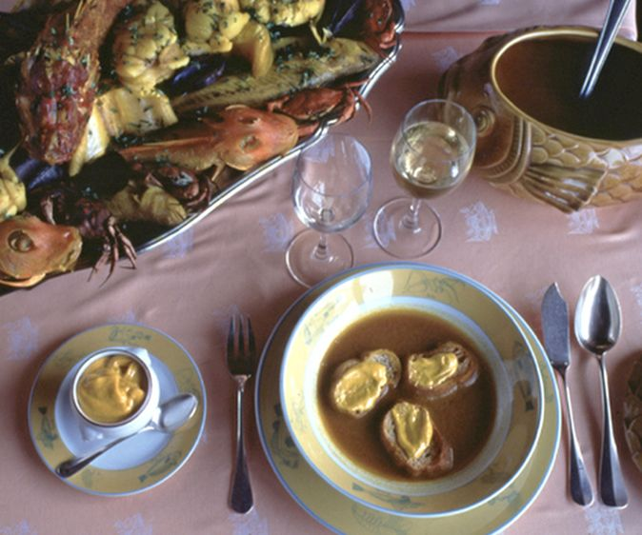
Bouillabaisse

Slide 7

AOC côtes-de-provence rosé

Slide 8
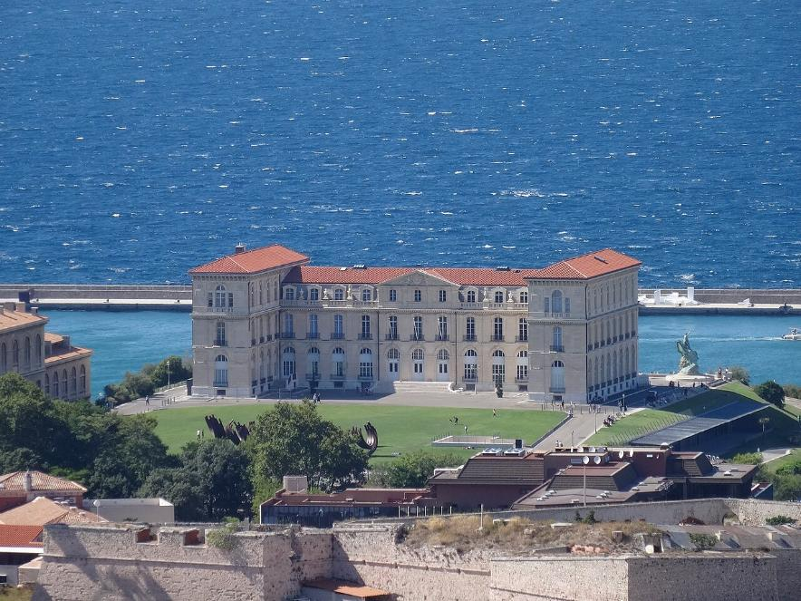
Le Palais du Pharo à Marseille

Slide 9
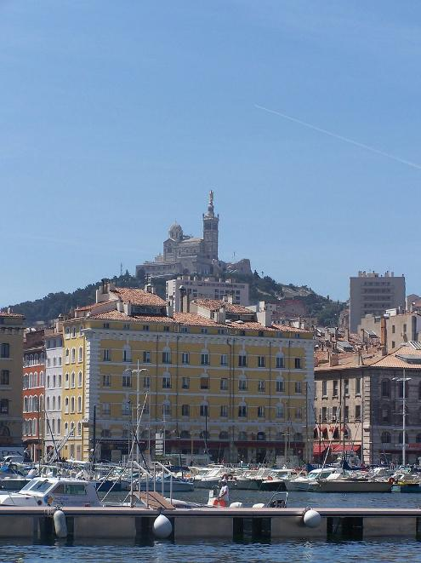
Notre-Dame-de-la-Garde à Marseille

Slide 10
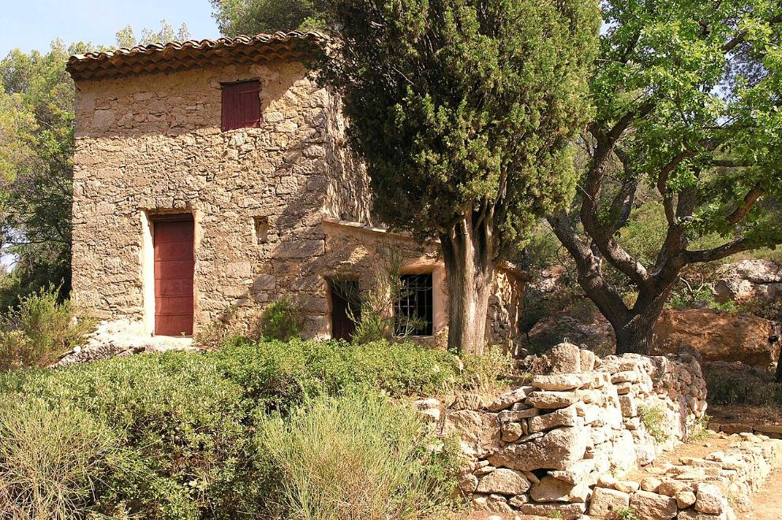
Cabanon de Paul Cézanne dans les carrières de Bibémus.

Slide 11
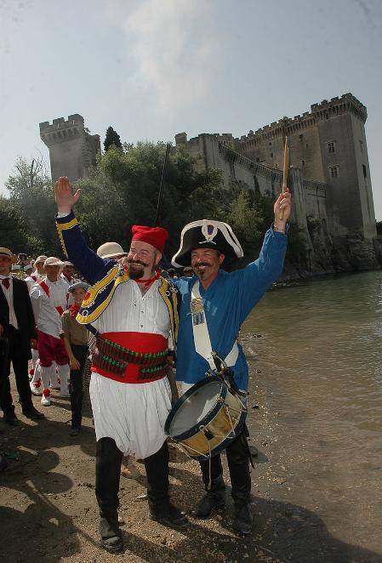
Tartarin de Tarascon, héros d'Alphonse Daudet

Slide 12
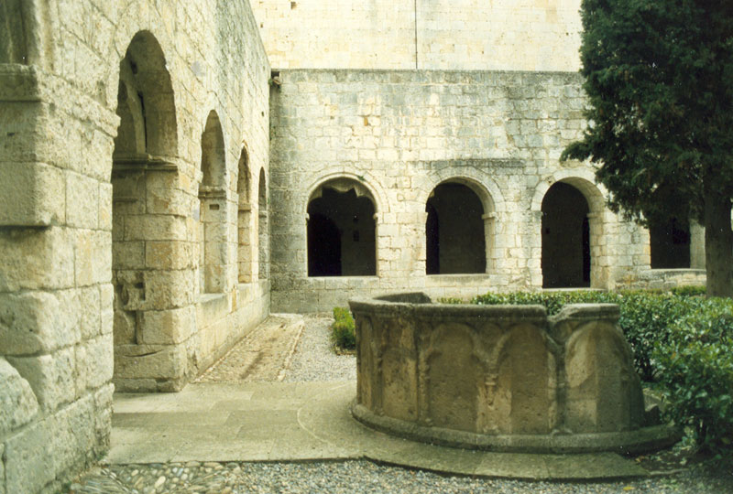
Cloître de Silvacane, haut lieu de la musique baroque pendant le Festival

Slide 13
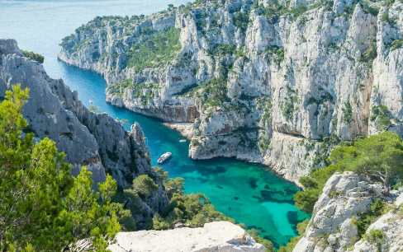
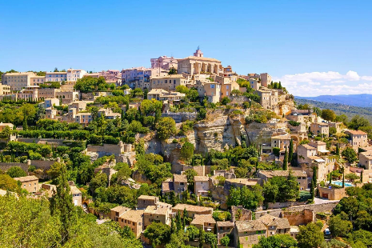
Vue sur le village de Gordes
La calanque d’En-Vau

Slide 14
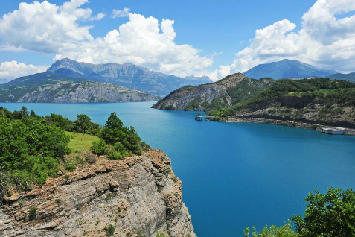
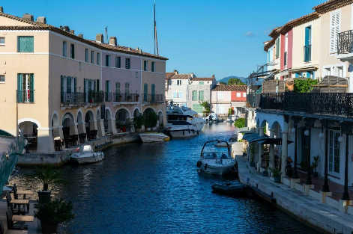
Port-Grimaud dans le Var
Le lac de Serre Ponçon

Slide 15
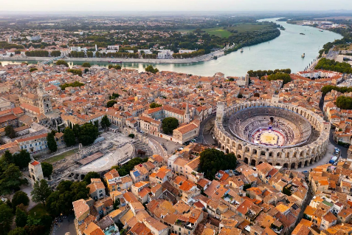
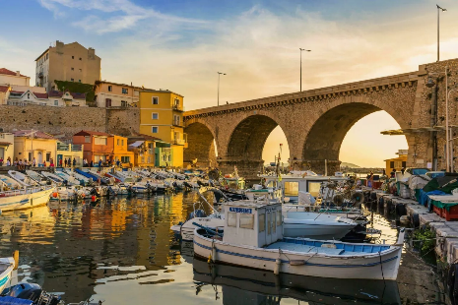
Le Vallon des Auffes à Marseille
Les arènes d’Arles

Slide 16
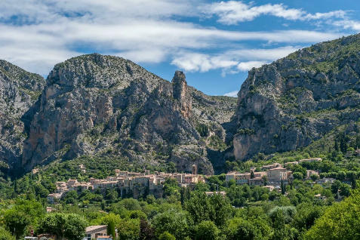
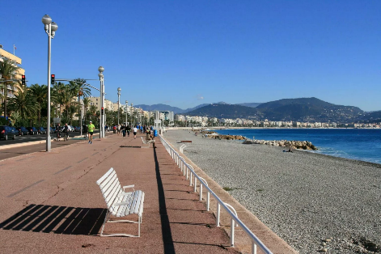
La Promenade des Anglais à Nice
Moustiers-Sainte-Marie

Slide 17
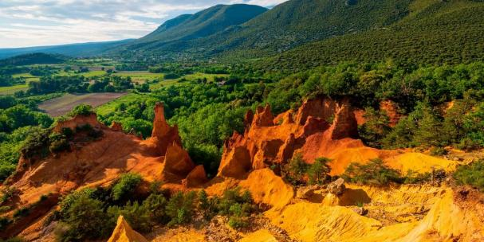
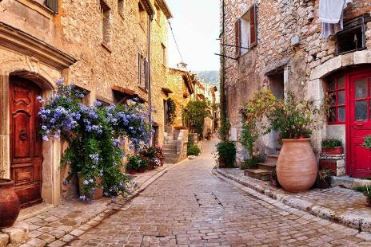
Le Colorado de Rustrel

Slide 18
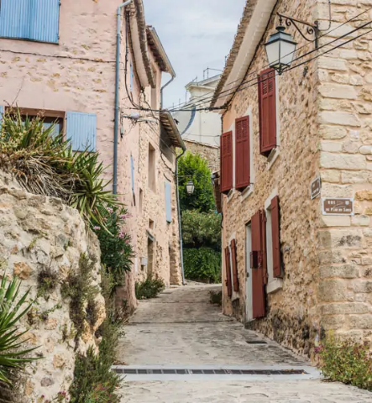
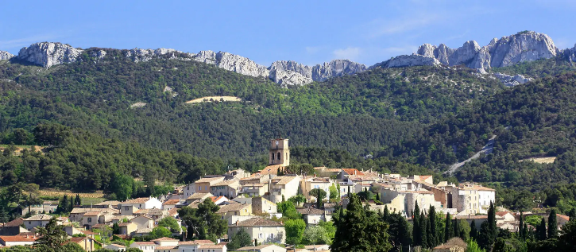

Slide 19
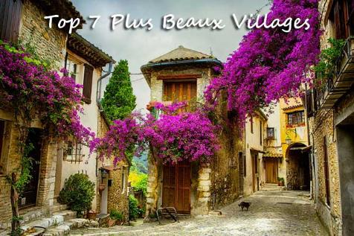
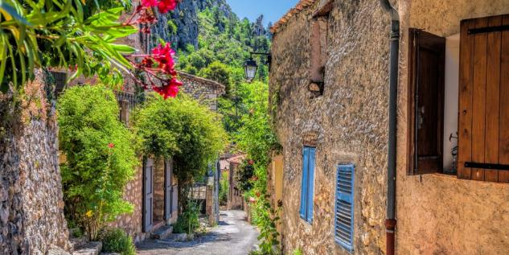

Slide 20
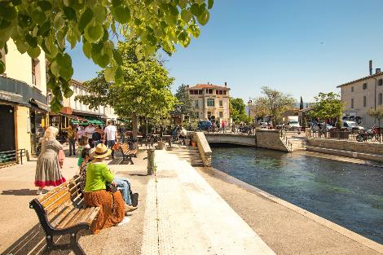
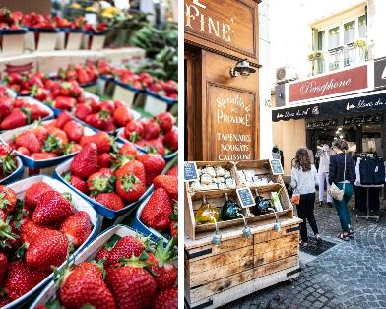
L’Isle-sur-la-Sorgue
Saint –Rémy De Provence
L’Isle-sur-la-Sorgue

Slide 21
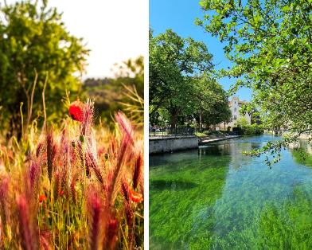
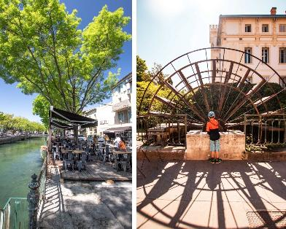

Slide 22
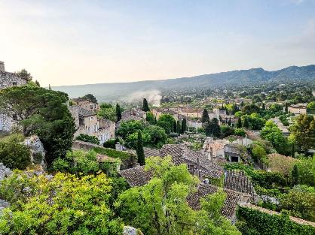
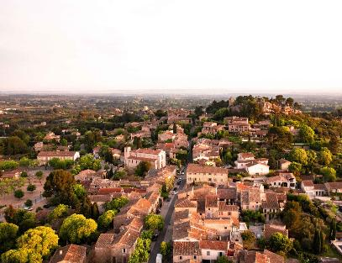
Gordes

Slide 23
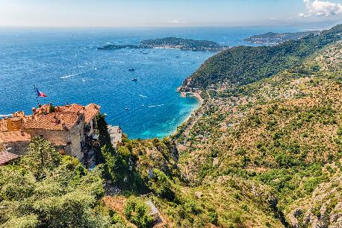
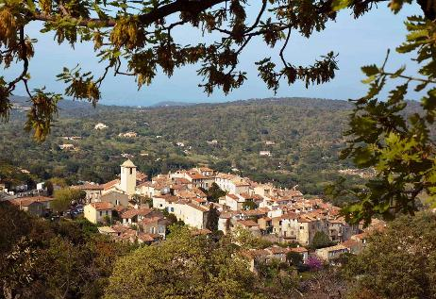
Ramatuelle
Le Village d’Èze

Slide 24
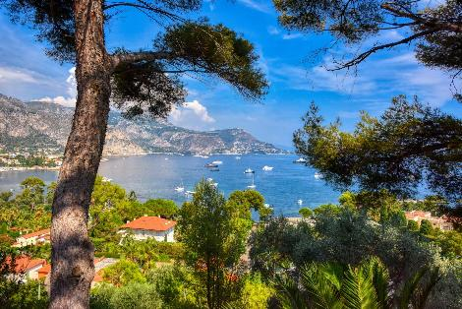
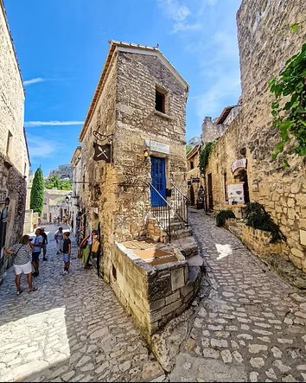
Les ruelles des Beaux-de-Provence
La Presqu’île De Saint Jean Cap Ferra

Slide 25
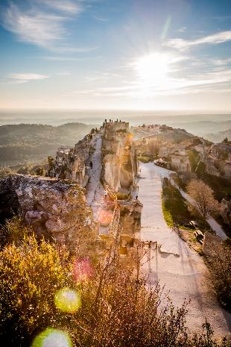
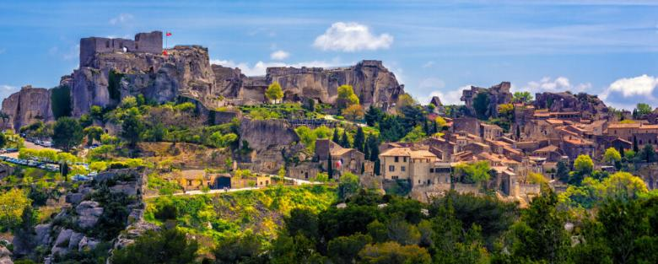
Les Baux de Provence

Slide 26
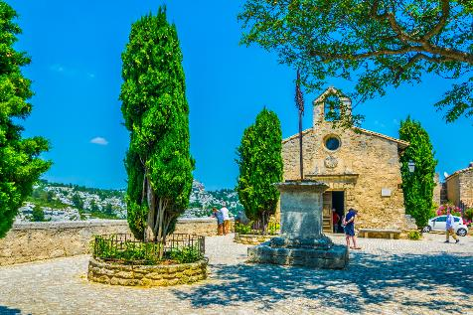
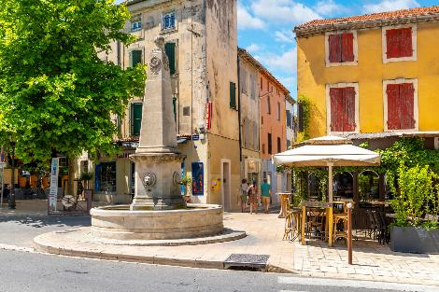
le charmant village de Saint-Rémy-de-Provence
La Chapelle des Pénitents Blancs

Slide 27
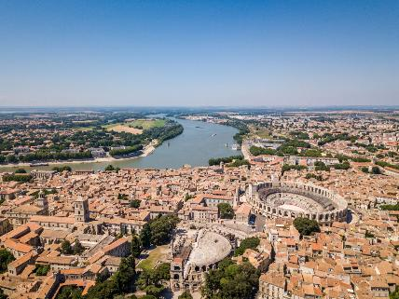
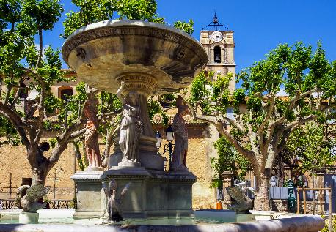
Détendez-vous à Maussane-les-Alpilles et Mouriès
’Arles et la Camargue

Slide 28
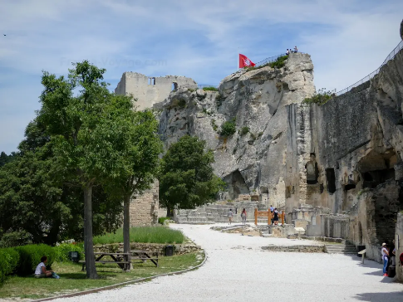
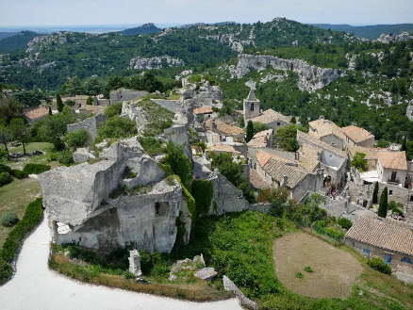
Vue sur les toits du village médiéval depuis le site du château
Les Baux-de-Provence

Slide 29
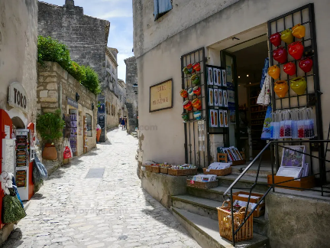
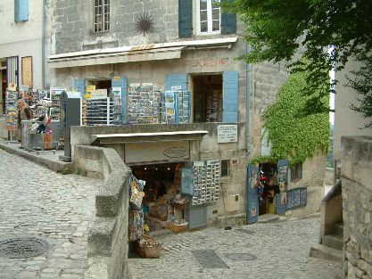
Boutiques du village
Ruelles pavée bordée de boutiques

Slide 30
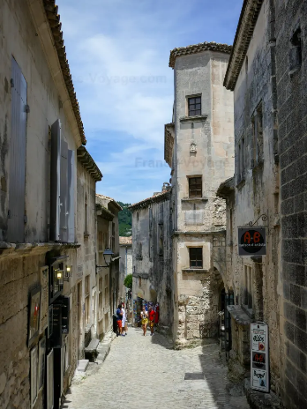
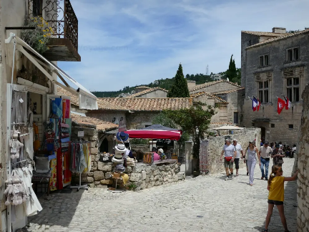
Proposé Par Lorient La Provence N°2
Les Images Et Le Son Du Net
Daniel
Façades de maisons du village médiéval
Ruelle pavée du village

